Slide 1
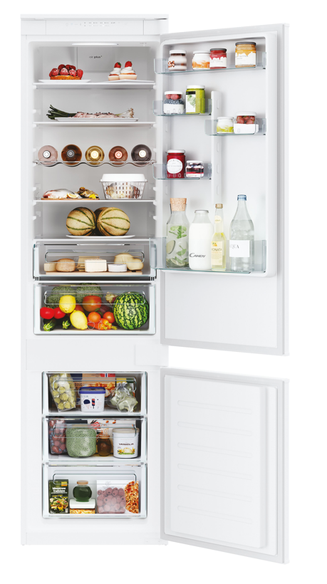
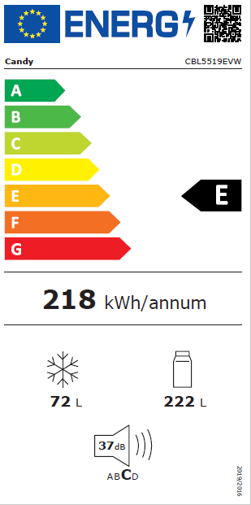
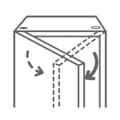
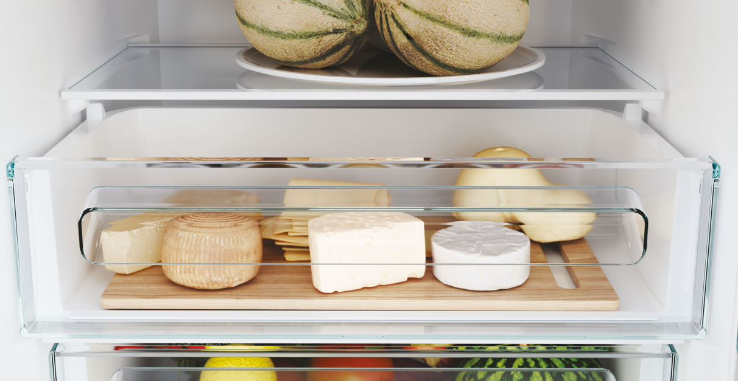
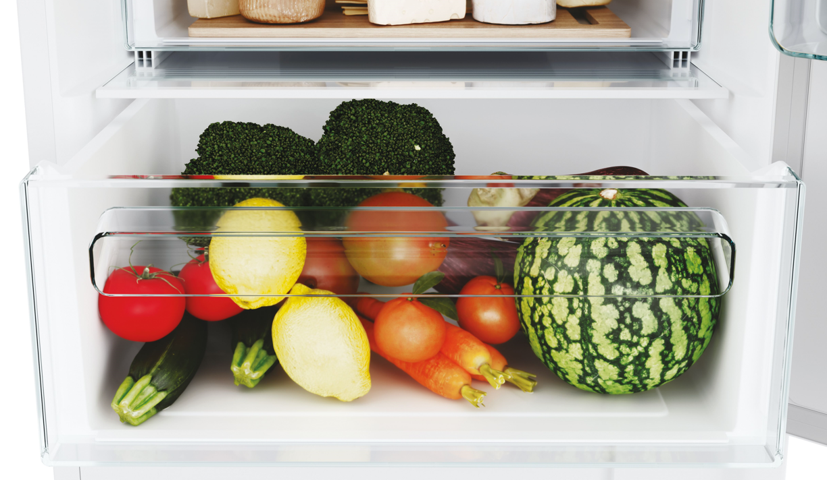
CBL5519EVW
Vestavná lednice s mrazákem Fresco
Elektronické ovládání, Připojení přes WiFi, Technologie Low Frost, rychlé chlazení, Crisper zásuvka na zeleninu
Parametry odpovídají Nařízení v přenesené pravomoci: (EU) 2019/2016
Více informací o výrobku naleznete pod tímto QR kódem:
Hlavní vlastnosti (Nařízení v přenesené pravomoci: (EU) 2019/2016)
Třída energetické účinnosti E
Celkový čistý objem (l) 294
Čistý objem chladničky/mrazáku (l) 222/72
Spotřeba energie za den (kWh/24 hod) 0,597
Roční spotřeba energie (kWh/rok) 218
Mrazicí výkon (kg/24 hod) 3
Doba skladování při výpadku proudu (hod) 9
Úroveň emisí hluku šířeného vzduchem (dB(A) re 1 pW) 37
Emisní třída hluku šířeného vzduchem C
Klimatická třída ST
Hvězdičkové označení ****
Vlastnosti
Připojení přes Wi-Fi a kompatibilita s aplikací hOn – Inventory Assistant, Smart Drink Assistant
Elektronické ovládání
Technplogie Low Frost
Super Cooling – rychlé chlazení
Super Freezing – rychlé zmrazení
Zvukový signál při nedovřených dveřích
Prázdninový režim
Eco režim
Chladnička
5 úrovní chlazení
3 + 1 skleněné police, chromovaná police na víno
2+3 přihrádek ve dveřích chladničky
1x Crisper zásuvka na ovoce a zeleninu
1x zásuvka s Humidity slider
Držák na vajíčka
Mrazák
3 úrovně chlazení
3 plastové zásuvky (transparentní)
Forma na led
Konstrukce
Osvětlení LED
Reverzibilní dvířka – výměnné panty dveří
Dveře s náběhem – klouzavé (sliding) panty
Super Cooling
v lednici
Crisper
-
zásuvka na zeleninu
177 cm
Výměnný závěs dveří
LED
osvětlení
Kompatibilita s aplikací hOn
Logistická data
Kód 34901391
EAN 8059019031385
Barva Bílá
Rozměry výrobku V × Š × H (mm) 1935 × 540 × 545
Čistá váha výrobku (kg) 65
Rozměry balení V × Š × H (mm) 1996 × 580 × 597
Hmotnost s obalem (kg) 66

